Slide 1

REPUBLIKA E SHQIPËRISË
MINISTRIA E ARSMIT, SPORTIT DHE RINISË
DREJTORIA RAJONALE E ARSIMIT PARAUNIVERSITAR KORCË
ZYRA VENDORE ARSIMORE ELBASAN
SHKOLLA JO-PUBLIKE 12-VJEÇARE “RAHMA SCHOOL”
VITI SHKOLLOR 2022-2023
Projekt ndërkurrikular
110-të vite të pavarur!

Slide 2
Objektivat
Të tregojmë rolin që ka matematika në trekëndëshin matematikë-gjuhë-histori
Të mbajmë gjallë ndjenjën e atdhedashurisë.
Të nderojmë kujtimin e heronjve, që luftuan dhe sakrifikuan dje, që ne sot, të jetojmë të lire dhe të pavarur.

Slide 3
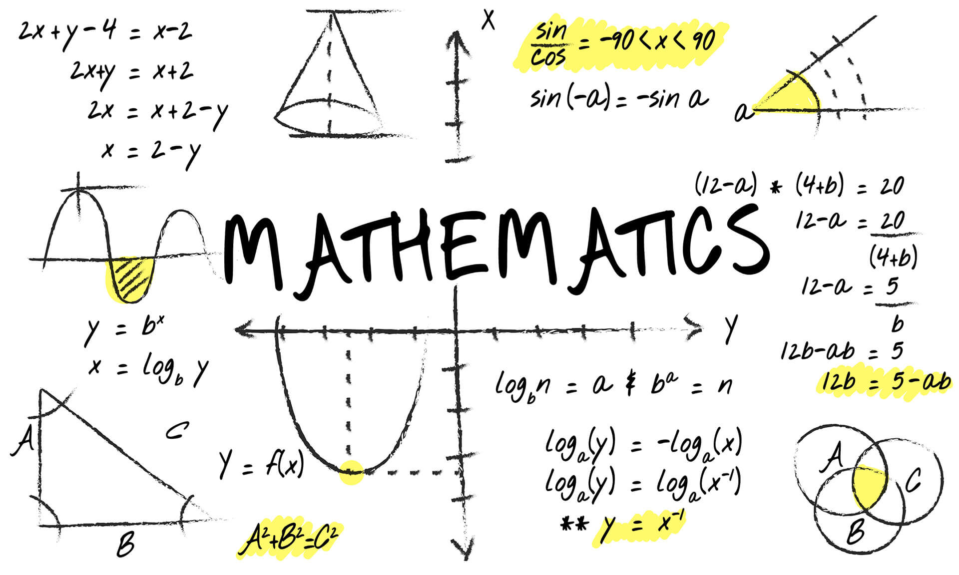

Matematika projekton pavarësinë e Shqipërisë

Slide 4
Historia – grumbull ngjarjesh pa matematikën
Lidhja Shqiptare e Prizrenit
Shkolla e Parë Shqipe
Kongresi i Manastirit
Kongresi i Elbasanit
Kuvendi i Vlorës
Shpallja e Pavarësisë së Shipërisë

Slide 5
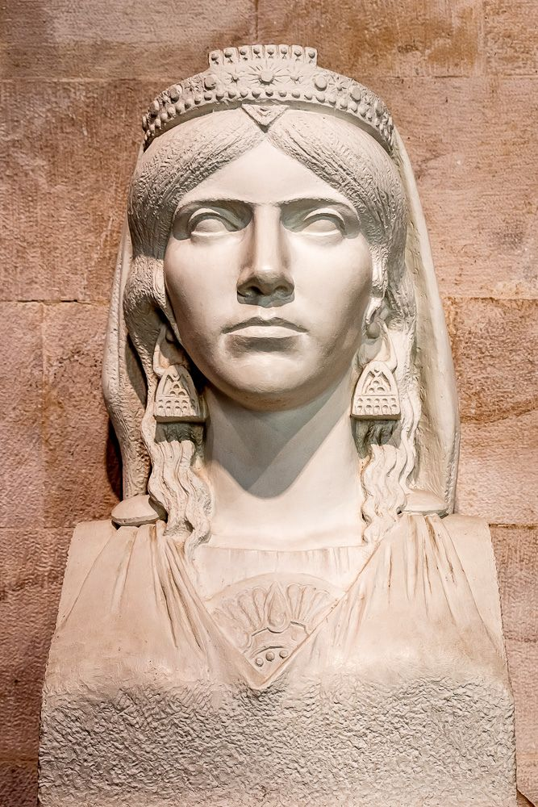
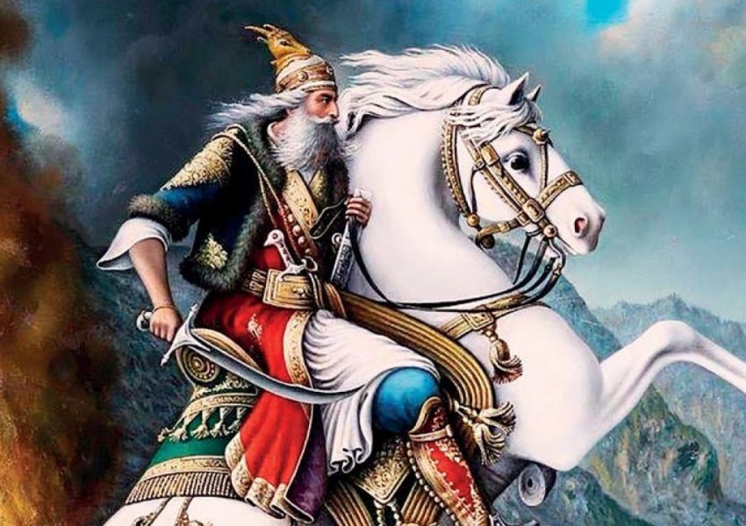

Historia e Shqipërisë flet me gjuhën e matematikës

Slide 6
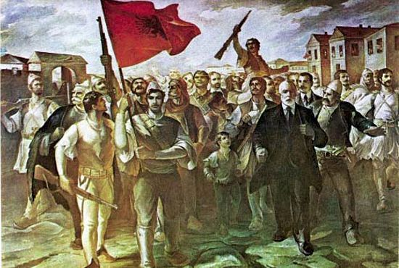
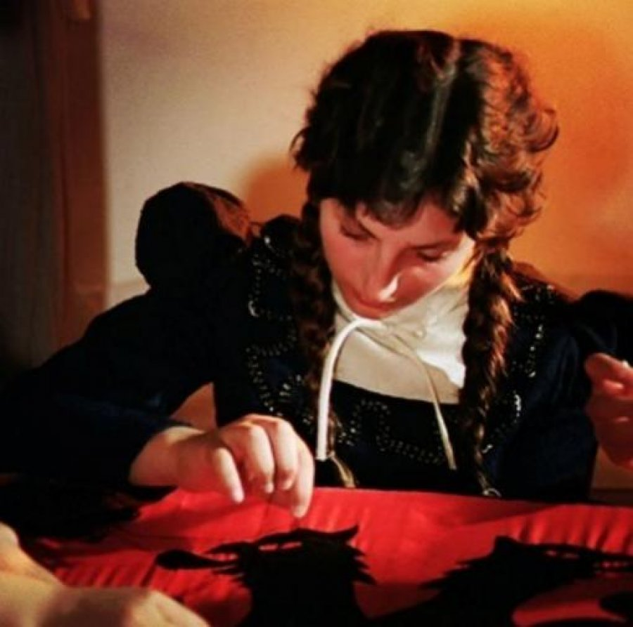
Dramatizimi nga filmi shqiptar “Nëntor i Dytë”

Slide 7
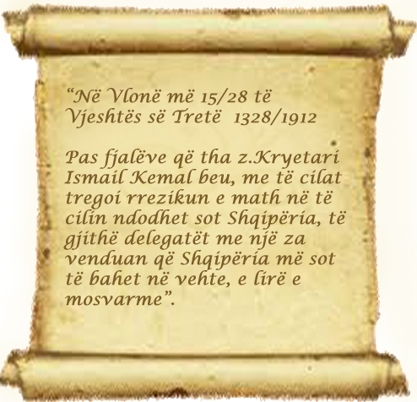
Fjalimi i Luigj Gurakuqit

Slide 8
Konkursi
Raundi i parë → Kujtesë
Raundi i dytë → Të menduarit
Raundi i tretë → Vëmendje
Raundi i katërt → Arsyetim
Raundi i pestë → Pyetje rrufe
Raundi i gjashtë → Pyetje enigmë

Slide 9

Raundi I - Kujtesë

Slide 10
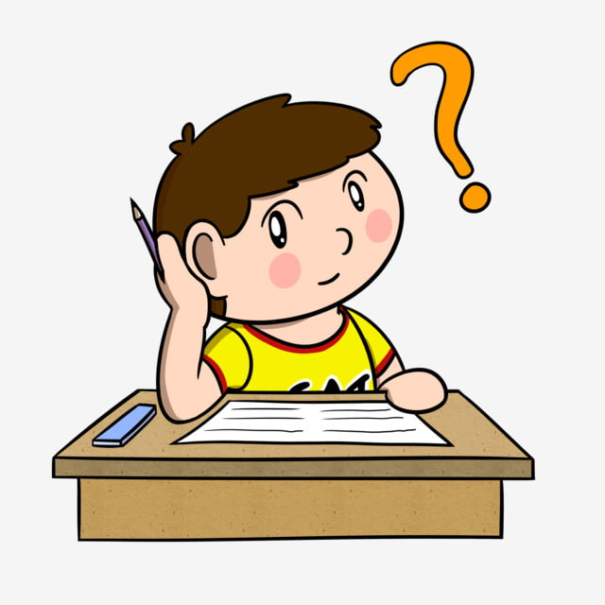
Raundi II - Të menduarit

Slide 11
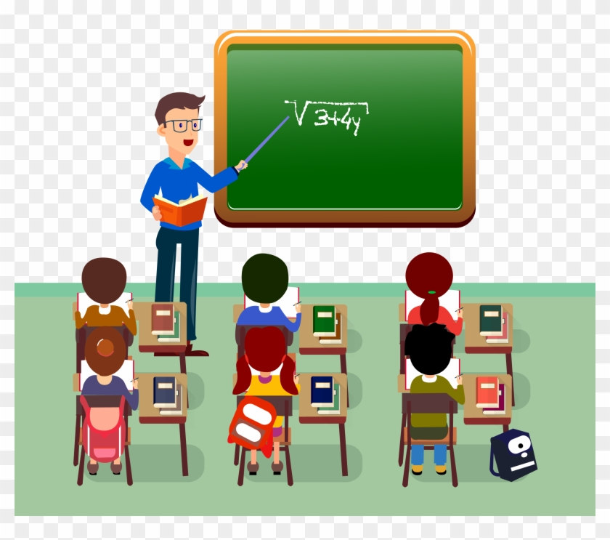
Raundi III - Vëmendje

Slide 12

Raundi IV - Arsyetim

Slide 13

Raundi V – Pyetjet Rrufe

Slide 14

Raundi VI – Pyetje Enigmë

Slide 15
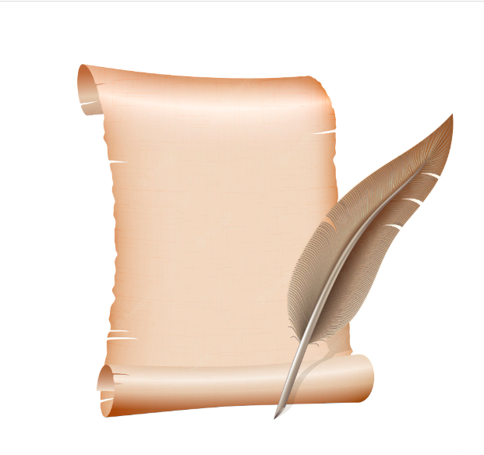
Rilindja Kombëtare
Anës lumenjve → Fan Noli
Mëmëdheu → Andon Zako Çajupi
Ç’jemi shqiptarë, jemi një fis e një farë → Naim Frashëri
Ndre Mjeda

Slide 16
Faleminderit!

